Slide 1
基于QoS的相关方法研究
赵玉琦
Notes:
论文分类，作者分类，会议PC圈

Slide 2
QoS相关介绍
Notes:
论文分类，作者分类，会议PC圈

Slide 3
QoS
Web服务作为一种新型的分布式计算模型和协作关系，为动态、跨组织的资源协同共享创造了前所未有的机会，得到了工业界和学术界的极大关注。随着Web服务标准和技术的逐步成熟，开发和部署Web服务已经变得更加容易。Web服务技术的最终目标是在面向服务的体系架构（Service Oriented Architecture, SOA）的基础上根据用户提出的需求将分散、独立的Web服务进行无缝自动的组合，以满足用户日益增长的需求，同时能够根据用户的需求和服务的QoS给出预测和推荐。

Slide 4
QoS概念
服务质量QoS指的是Web服务的非功能特性，如响应时间、吞吐量等。它作为确定可以选择或推荐哪些服务的基础。一般来说，QoS值可以在提供方端和用户端上测量。由于服务用户的动态网络环境和不同的地理位置，不同用户在调用相同的服务时可能会观察到不同的QoS值，用户端QoS评估应该得到更多的关注，它与web服务上的个性化用户体验更加相关。获取用户端QoS值的直接方法是让用户进行实际调用，这在实践中是不可行的，因为过程耗时过多开销过大。因此，如何准确地预测不同用户的服务的未知QoS值成为服务计算中的一个迫切问题。

Slide 5
QoS经典数据集和相关工作 --以WSDREAM为例
Notes:
论文分类，作者分类，会议PC圈

Slide 6

WS-DREAM数据集

Slide 7
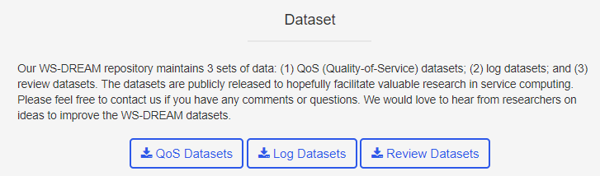
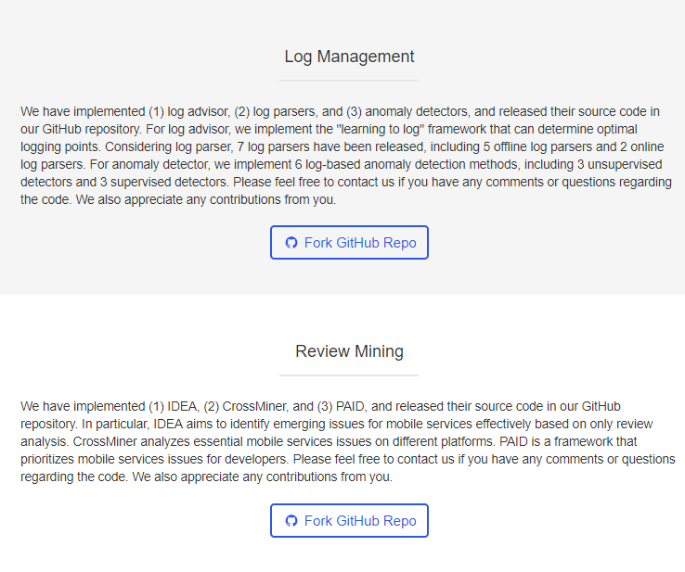
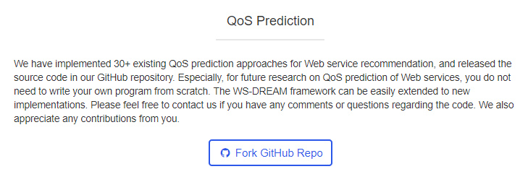
WS-DREAM

Slide 8
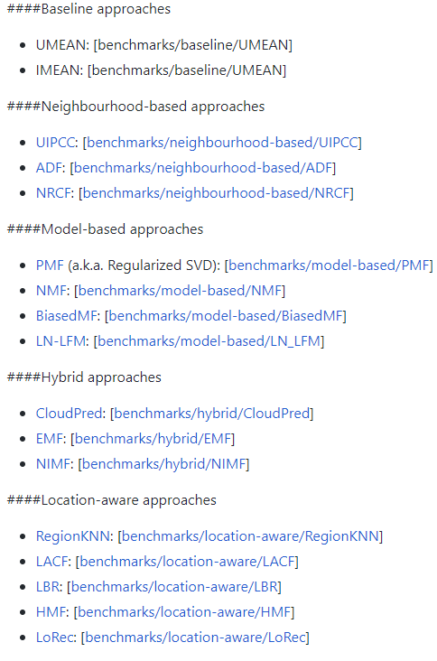
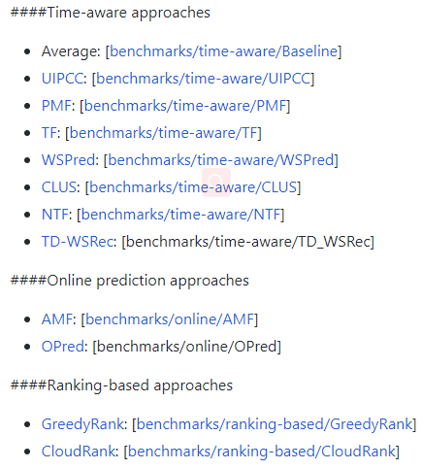
相关方法

Slide 9
基于可信和异构的QoS 属性来进行有效的空间 大数据服务选择

Slide 10
方法摘要
随着云服务的数量以惊人的速度增长，提供类似功能的服务供应商的数量也在不断增加。选择具有用户期望的非功能性属性（NFP）的服务变得非常重要，但是引发了许多与大数据相关的研究问题。首先，选择决策应该处理大量的服务NFP数据。第二，服务选择需要反映不同的用户偏好，包括定性和定量的。第三，网络和服务负载的不确定性导致NFP的高可变性。第四，由于服务NFP的信任值是通过历史用户的反馈收集的，因此它给服务的NFP带来了准确性维度。第五，应该平衡多个有时相互冲突的最优服务选择决策目标。一个有效的服务选择机制是需要的，它能够以集成的方式处理上述所有大数据挑战，以处理具有高度可变性的高度多样化QoS以及导致数据准确性的信任相关问题。现有的研究关注于用户的QoS偏好或者他们的信任问题，但是未能提供一个系统解决方案来将两个标准集成到选择过程中。在本文中，我们通过发展一种新的多目标优化方法来处理基于异构偏好和信任的服务选择，在服务的信任值和用户的QoS偏好之间进行权衡决策，以根据候选云服务与用户需求的匹配程度对候选云服务进行排序。我们进行了大量的实验来评估所提出方法的有效性和效率。

Slide 11
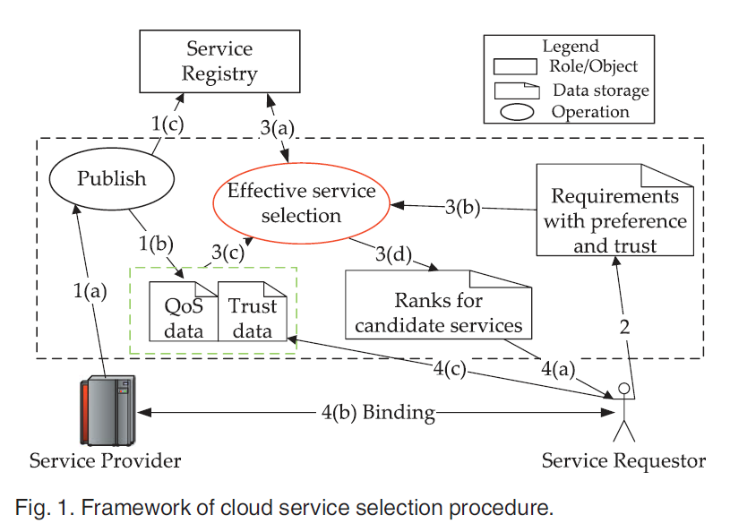
云服务选择过程框架图

Slide 12
方法图解
1)当服务提供商发布他们的云服务时，我们将在QoS数据中收集和存储QoS属性值，然后将功能细节发布到服务注册中心（参见图1，第3行(a)-(c))。
2)当服务请求者需要云服务时，他可以用他的定性/定量偏好以及信任等价物来指定云服务（图1，第2行）。
3)在进行选择时，首先根据功能属性在服务注册表中找到候选云服务(图1，第3行(a))。其次，我们对每个候选服务进行排序，然后根据包含QoS属性值和信任信息的服务NFP选择最佳服务给服务请求者（图1，第3行（b）-（d））。
4)在服务请求者完成一个调用过程之后，我们将把服务QoS的用户反馈存储在信任数据中（图1，第4行（c））。通过这种方法，虚线矩形中的部分充当客户端和提供程序之间的中介。

Slide 13
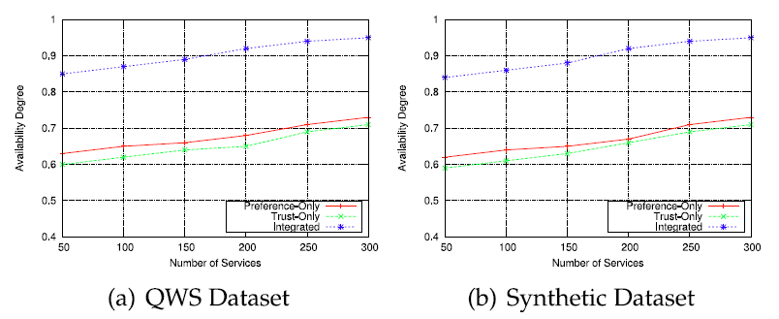
集成服务选择方法的有效性如何？

Slide 14
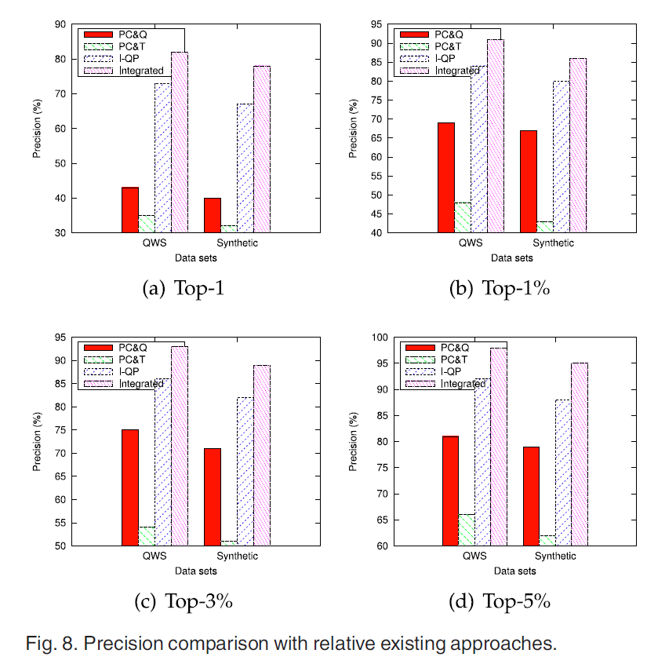
集成服务选择方法的计算复杂度如何？

Slide 15
结论
在本文中，我们通过发展一种新的多目标优化方法来处理基于异构偏好和信任的服务选择，在服务的信任值和用户的QoS偏好之间进行权衡决策，以根据候选云服务与用户需求的匹配程度对候选云服务进行排序。我们进行了大量的实验来评估所提出方法的有效性和效率。

Slide 16
Prediction of Atomic Web Services Reliability for QoS-Aware Recommendation
Notes:
论文分类，作者分类，会议PC圈

Slide 17
一、Introduction
提出一种新型的Web服务可靠性预测模型CLUS
模型基于以前收集的数据估计当前服务调用的可靠性。
模型参数提供对服务调用上下文更准确的描述：user-specific, service-specific, environment-specific
提出一种新的服务使用反馈装配策略，该策略能够发现偏离假定负载分布的偏差，并用于提高CLUS的准确性。
提出一种基于模型的协同过滤方法，该方法利用了一种无监督机器学习技术——线性回归。

Slide 18
二、相关工作
基于内存的协同过滤方法
基于模型的协同过滤方法
混合协同过滤方法

Slide 19
三、CLUS模型概述
模型参数：提供更准确的上下文描述
User-specific 特定于用户的参数
将该参数与用户因素引起的服务可靠性性能波动联系起来。
包括影响可靠性的各种因素，比如用户的位置、网络和设备功能。
使用k-means聚类方法，根据从历史调用记录中获得的可靠性性能将用户聚合到各个簇中。
service-specific 特定于服务的参数
该参数与服务特性对服务可靠性性能的影响有关
包括影响可靠性的各种因素，比如服务的位置、计算复杂度、系统资源
使用k-means聚类方法，根据从历史调用记录中获得的可靠性性能将服务聚合到各个簇中。

Slide 20
三、CLUS模型概述
模型参数：提供更准确的上下文描述
environment-specific 特定于环境的参数
该参数与环境中的当前条件相关，例如调用时的服务提供者负载或网络性能
为了进行评估，这里只考虑服务负载作为环境参数，将服务负载定义为每秒接收的请求数量。
服务的非功能特性，如可用性和可靠性，会受到服务负载波动的显著影响。
由于web服务器在一天中会记录大量的负载变化，因此将一天划分为任意数量的时间窗口。将历史调用数据分散到不同的时间窗口中。
使用k-means聚类，根据过去的调用记录计算的服务可靠性性能，将时间窗口聚合到各个簇中。

Slide 21
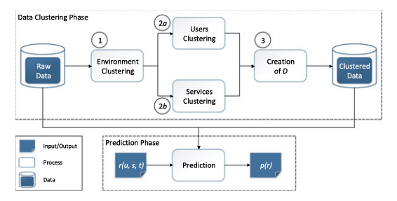
三、CLUS模型概述
可靠性预测过程
两个阶段：数据聚类阶段（data clustering phase）、预测阶段(prediction phase)
Notes:
数据聚类阶段：根据过去调用示例的可靠性性能，对时间窗口聚类，然后对每个时间窗口簇，根据过去调用示例的可靠性性能，对用户和服务聚类。

Slide 22
四、CLUS预测模型
准备工作
用一个三元组描述一次服务调用：r(u, s, t)
其中，u是用户、s是调用的服务、t是调用的时间
创建一个三维空间：D[u, s, e]
其中， u, s, e 都是一组相关联的参数

Slide 23
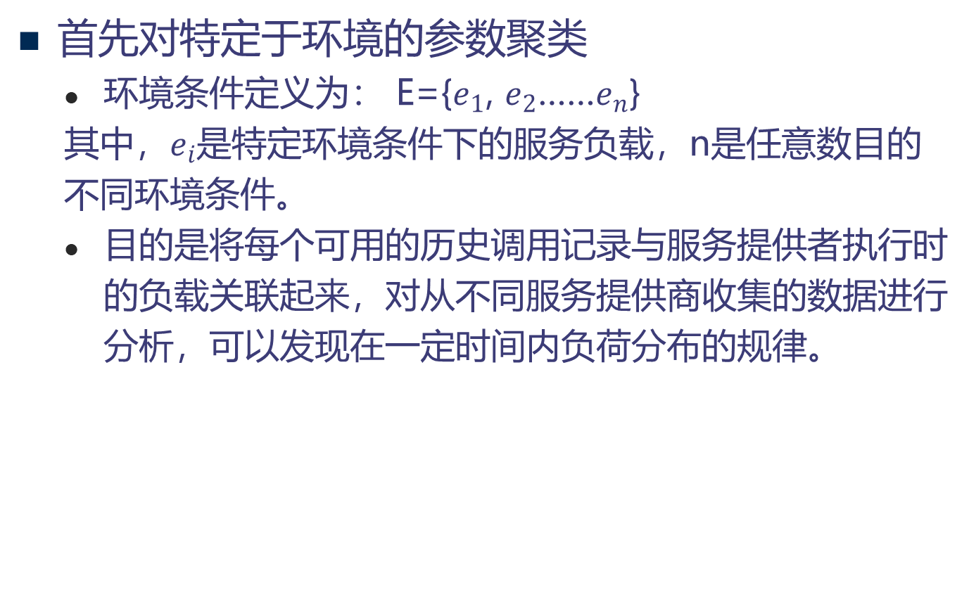
四、CLUS预测模型
首先对特定于环境的参数聚类
环境条件定义为： E={$e_{1}$, $e_{2}$……$e_{n}$}
其中，$e_{i}$是特定环境条件下的服务负载，n是任意数目的不同环境条件。
目的是将每个可用的历史调用记录与服务提供者执行时的负载关联起来，对从不同服务提供商收集的数据进行分析，可以发现在一定时间内负荷分布的规律。

Slide 24

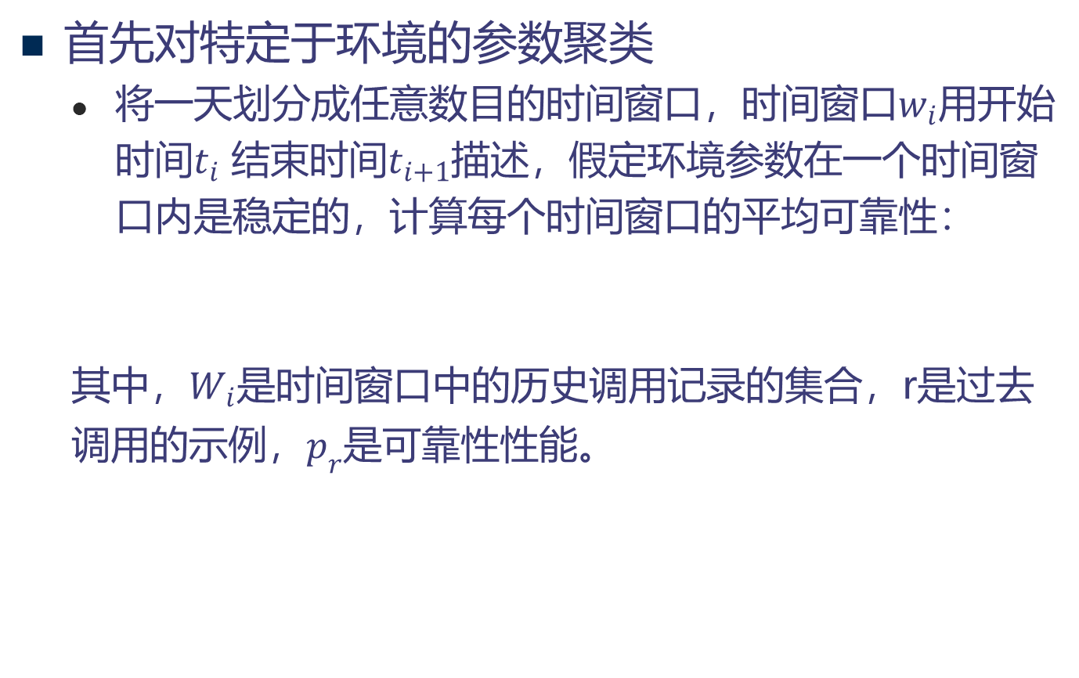
四、CLUS预测模型
首先对特定于环境的参数聚类
将一天划分成任意数目的时间窗口，时间窗口$w_{i}$用开始时间$t_{i}$ 结束时间$t_{i+1}$描述，假定环境参数在一个时间窗口内是稳定的，计算每个时间窗口的平均可靠性：
其中，$W_{i}$是时间窗口中的历史调用记录的集合，r是过去调用的示例，$p_{r}$是可靠性性能。

Slide 25

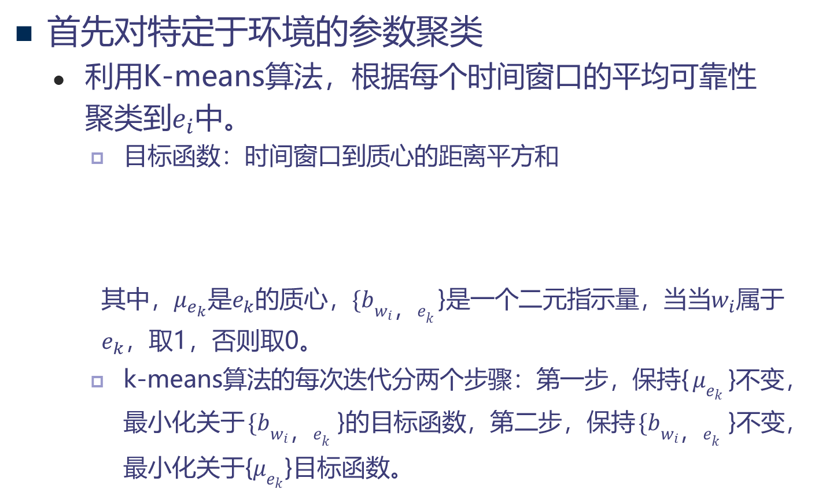
四、CLUS预测模型
首先对特定于环境的参数聚类
利用K-means算法，根据每个时间窗口的平均可靠性聚类到$e_{i}$中。
目标函数：时间窗口到质心的距离平方和
其中，$μ_{e_{k}}{是e}_{k}$的质心，${\{b}_{{w_{i}，e}_{k }}$}是一个二元指示量，当当$w_{i}$属于$e_{k}$，取1，否则取0。
k-means算法的每次迭代分两个步骤：第一步，保持{$μ_{e_{k}}$}不变，最小化关于${\{b}_{{w_{i}，e}_{k }}$}的目标函数，第二步，保持${\{b}_{{w_{i}，e}_{k }}$}不变，最小化关于{$μ_{e_{k}}$}目标函数。

Slide 26
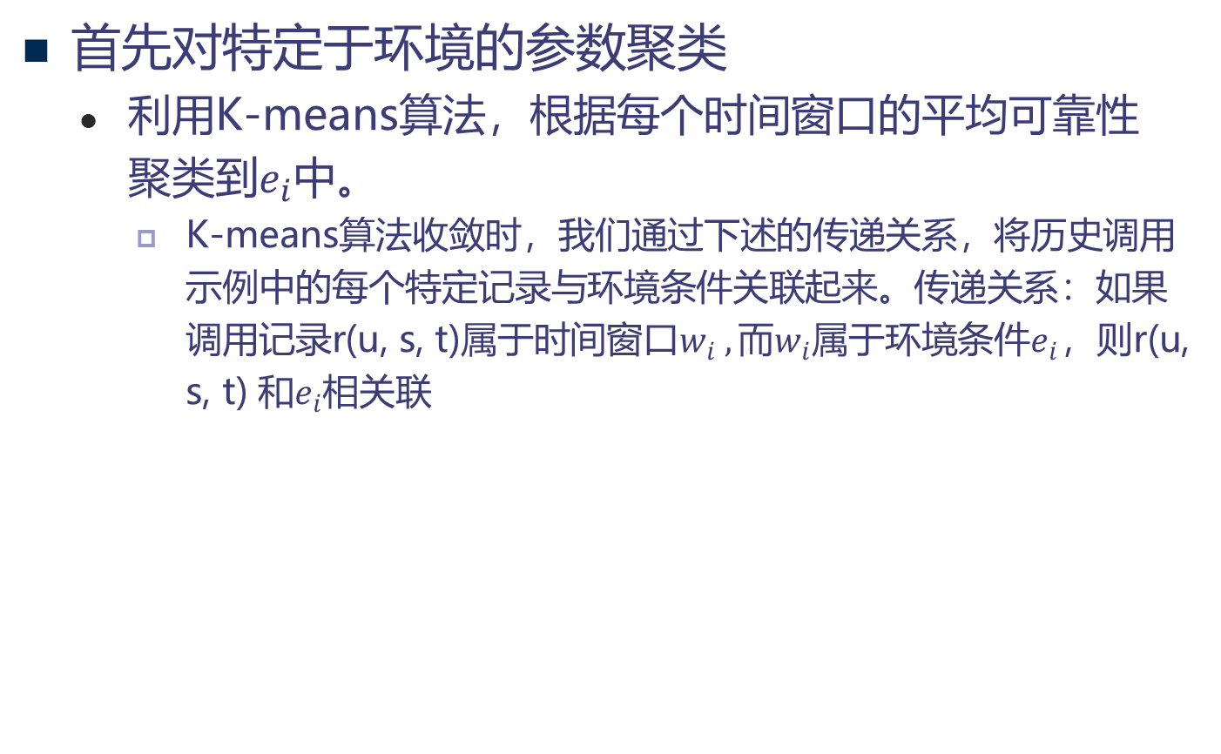
四、CLUS预测模型
首先对特定于环境的参数聚类
利用K-means算法，根据每个时间窗口的平均可靠性聚类到$e_{i}$中。
K-means算法收敛时，我们通过下述的传递关系，将历史调用示例中的每个特定记录与环境条件关联起来。传递关系：如果调用记录r(u, s, t)属于时间窗口$w_{i} , 而w_{i}$属于环境条件$e_{i}$，则r(u, s, t) 和$e_{i}$相关联

Slide 27

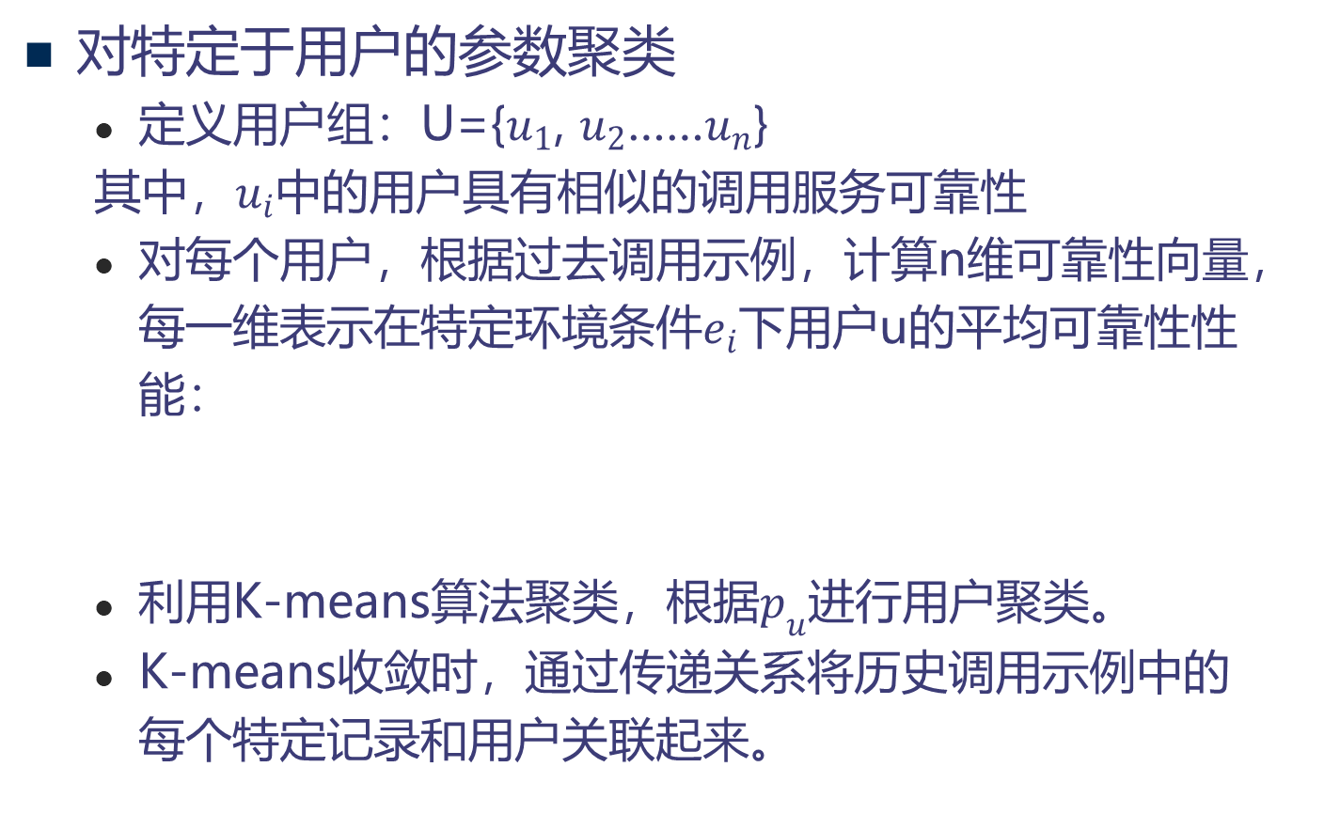
四、CLUS预测模型
对特定于用户的参数聚类
定义用户组：U={$u_{1}$, $u_{2}$……$u_{n}$}
其中，$u_{i}$中的用户具有相似的调用服务可靠性
对每个用户，根据过去调用示例，计算n维可靠性向量，每一维表示在特定环境条件$e_{i}$下用户u的平均可靠性性能：
利用K-means算法聚类，根据$p_{u}$进行用户聚类。
K-means收敛时，通过传递关系将历史调用示例中的每个特定记录和用户关联起来。

Slide 28

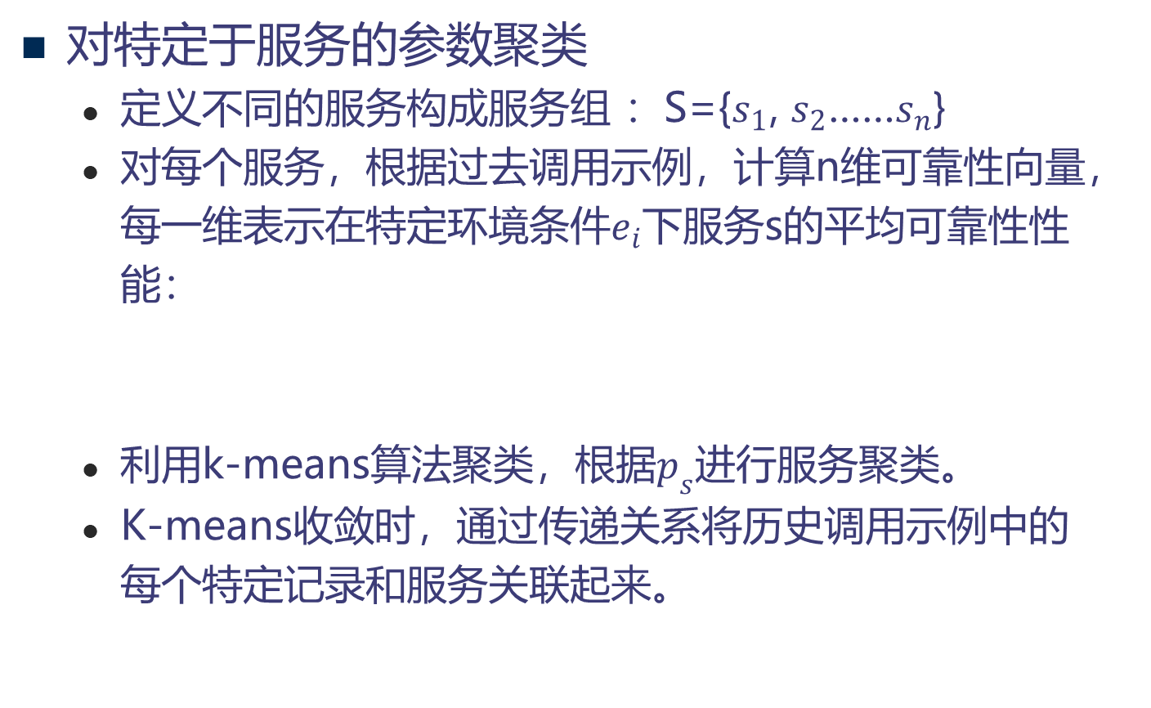
四、CLUS预测模型
对特定于服务的参数聚类
定义不同的服务构成服务组 ：S={$s_{1}$, $s_{2}$……$s_{n}$}
对每个服务，根据过去调用示例，计算n维可靠性向量，每一维表示在特定环境条件$e_{i}$下服务s的平均可靠性性能：
利用k-means算法聚类，根据$p_{s}$进行服务聚类。
K-means收敛时，通过传递关系将历史调用示例中的每个特定记录和服务关联起来。

Slide 29


四、CLUS预测模型
构建三维空间D

Slide 30


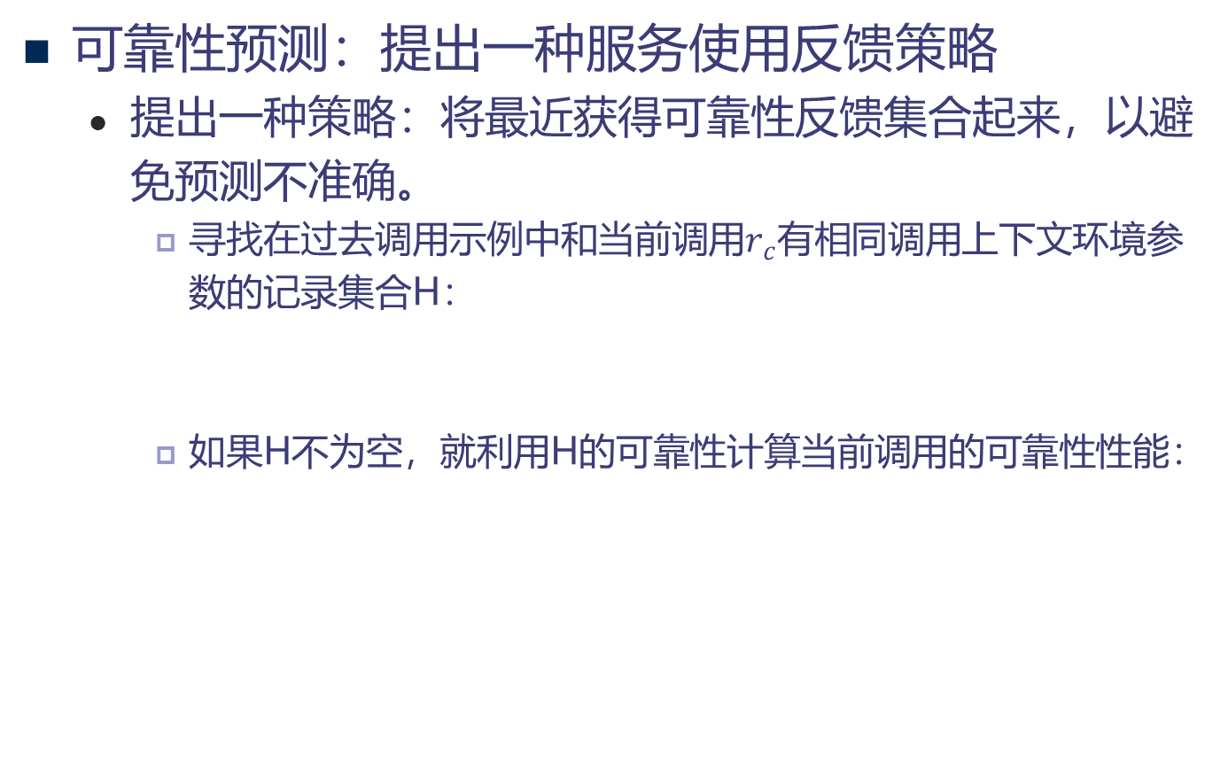
四、CLUS预测模型
可靠性预测：提出一种服务使用反馈策略
提出一种策略：将最近获得可靠性反馈集合起来，以避免预测不准确。
寻找在过去调用示例中和当前调用$r_{c}$有相同调用上下文环境参数的记录集合H：
如果H不为空，就利用H的可靠性计算当前调用的可靠性性能：

Slide 31

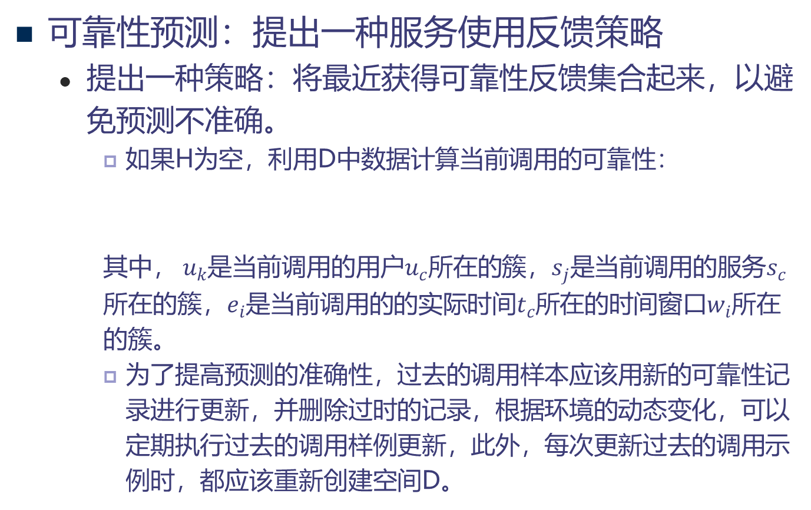
四、CLUS预测模型
可靠性预测：提出一种服务使用反馈策略
提出一种策略：将最近获得可靠性反馈集合起来，以避免预测不准确。
如果H为空，利用D中数据计算当前调用的可靠性：
其中，$u_{k}$是当前调用的用户$u_{c}$所在的簇，$s_{j}$是当前调用的服务$s_{c}$所在的簇，$e_{i}$是当前调用的的实际时间$t_{c}$所在的时间窗口$w_{i}$所在的簇。
为了提高预测的准确性，过去的调用样本应该用新的可靠性记录进行更新，并删除过时的记录，根据环境的动态变化，可以定期执行过去的调用样例更新，此外，每次更新过去的调用示例时，都应该重新创建空间D。

Slide 32


四、CLUS预测模型
可靠性预测：线性回归预测模型
LinReg模型根据以下输入参数分类过去调用的训练数据：用户位置（User Location，u）、服务位置（Service Location， s）、服务负载（service Load, l）、服务类（service class,c）
其中
其中I是单位矩阵

Slide 33

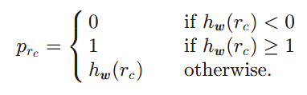

四、CLUS预测模型
可靠性预测：线性回归预测模型
代价函数
对于当前调用$r_{c}$，预测可靠性$p_{r_{c}}$

Slide 34
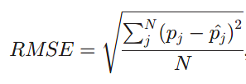
五、Evaluation
对比方法 UPCC、IPCC、Hybrid
评价指标：

Slide 35
五、Evaluation
实验设置
实验中引入了不同的user-specific ,service-specific, environment-specific 参数。
通过在全球范围内的不同地理位置提供具有不同计算复杂度的R服务实现不同的特定于服务的参数。
为了在实验中包含用户参数，我们通过在云中不同位置放置50个loadUI工具实例来模拟用户。

Slide 36
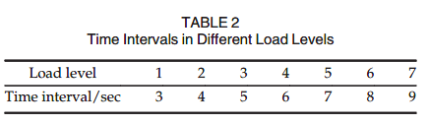
五、Evaluation
实验设置
实验中引入了不同的user-specific ,service-specific, environment-specific 参数。
通过创建具有不同负载生成器的测试用例，引入了不同特定于环境的参数，这些测试用例由后续调用之间的时间间隔决定。
通过更改表2中的定义的时间间隔，我们为服务设置了七个不同的负载级别。对于每个特定的负载，都创建了一个特殊的测试用例，并将其交付给云中的所有代理。
在每个测试用例中，每个代理向每个已部署的服务发送150个请求。在测试用例完成后，我们从代理收集测量的可靠性数据，并重新启动承载服务的机器，以便为下一个测试用例恢复。作为我们实验的一部分，总共执行了大约2.5百万不同的Web服务调用。

Slide 37
五、Evaluation
实验
数据密度的影响
通过改变实验中收集的数据的5%到50%之间的数据密度来模拟不同数量的收集数据，步长为5%。
我们通过改变特定于环境的参数来创建两个不同的环境。在第一种情况下,我们假设一个动态的环境中中的不同的负载是请求频率从3次/秒到9次/秒。在第二种情况下,我们假设一个静态环境的恒定负载请求频率 3次/秒。为了评估密度的影响，我们将数据分为7个组。
首先，随机包含5%的训练数据，然后利用各个方法预测剩余数据的可靠性，利用实验中测量到的可靠性值计算RMSE值，测量各个方法的训练和预测时间，按步长为5%随机增加训练数据并重新计算预测和性能度量，直到密度达到50%。

Slide 38
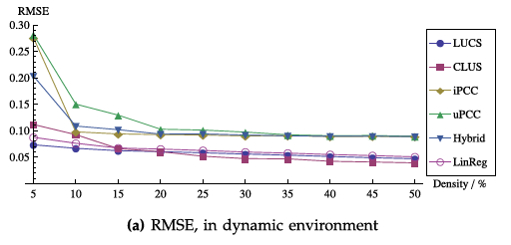
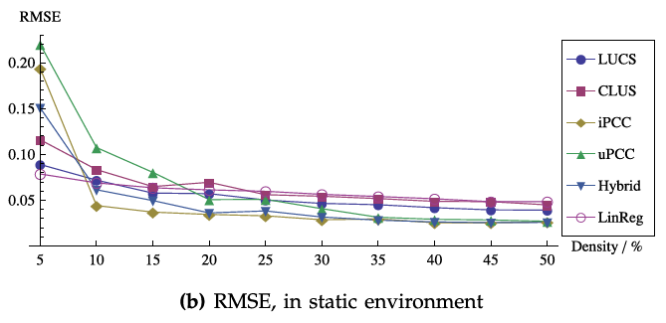
五、Evaluation
实验
数据密度的影响
预测性能：动态环境下，预测结果显示数据密度高度影响了预测精度。CLUS，LinReg ，LUCS方法优于基于内存的协同过滤方法。静态环境（没有负载强度），所有方法的预测精度都随着数据密度的增加而提高。
Notes:
总结，LUCS,CLUS, LinReg在动态环境下取得了更好的预测精度，而IPPC,UPCC 和Hybrid（混合协同方法）在静态环境下有更好的预测精度。

Slide 39
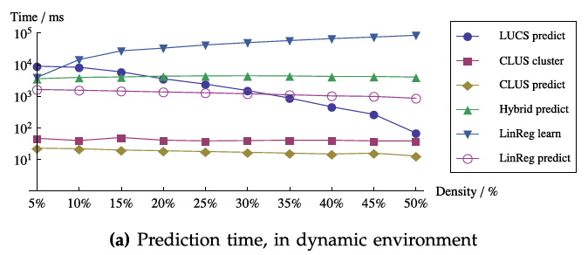
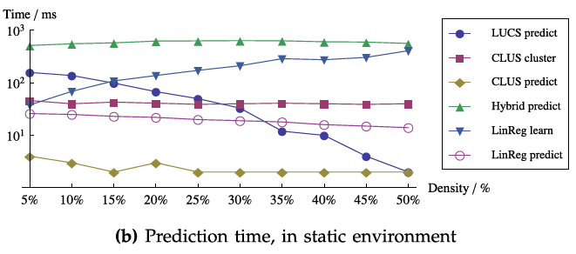
五、Evaluation
实验
数据密度的影响
计算性能：使用计算预测所需的执行时间作为预测计算性能的度量。
Notes:
动态环境下，CLUS具有最好的计算性能。此外，随着数据密度的变化，CLUS在聚类和预测阶段的计算性能相对稳定，相对的，LinReg，Hybrid的计算性能都受数据密度影响较大。
静态环境下，CLUS方法有最好的计算性能。

Slide 40
五、Evaluation
实验
簇的个数的影响
考虑簇的数量如何影响预测精度和计算性能，为了检验这种影响，我们假设一个具有不同负载级别的动态环境。
在评估过程中，我们同时改变用户簇和服务簇的数量，而环境条件簇的数量保持恒定值7。从簇的数量为2开始实验，然后计算可靠性和预测性能度量，采取步长为1增加簇的数量，并重新计算预测值和性能度量，重复这个过程，直到簇的数量为9。
文中分别提供了10%和25%的数据密度的评估结果。

Slide 41
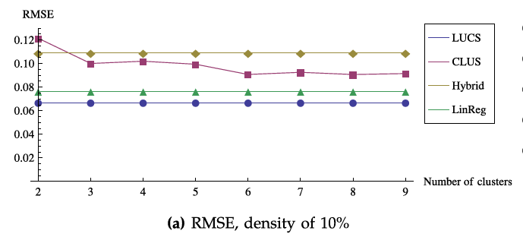
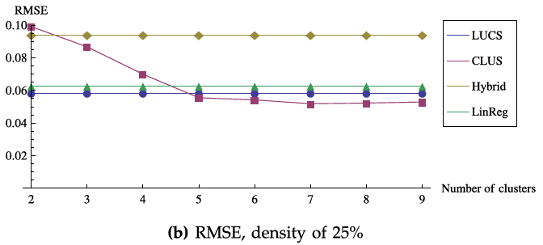
五、Evaluation
实验
簇的个数的影响
预测性能：
Notes:
LUCS，LinReg，Hybrid方法的预测性能不受簇的数量的影响。CLUS方法的预测精度随着簇的数量增加而提高。这个行为是可以预期的，因为更多的簇减少了聚集的程度，从而提高了预测的准确性。需要注意的是，当簇的数量超出了7的时候预测精度并没有通过进一步增加簇的数量而得到提高，这是由于在实验中设置了7个不同的服务类。

Slide 42
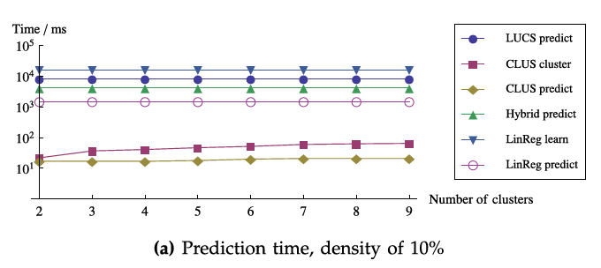
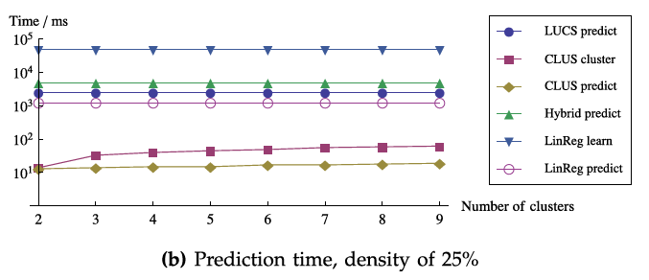
五、Evaluation
实验
簇的个数的影响
计算性能：

Slide 43
五、Evaluation
实验
协同反馈的影响：不同协同反馈数量的影响
评估如何使用监视最新反馈的策略检测假定负载中的潜在变量。
通过构建一个由70个测试用例组成的特殊测试套件来模拟实时预测，每个测试用例包含1225个需要预测可靠性的不同的服务调用。
为了评估我们的实时反馈装配策略，引入随机负载偏差来定义整个测试套件中的实际负载分布。

Slide 44
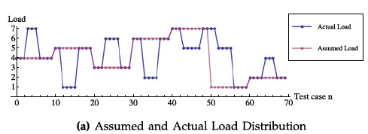
五、Evaluation
实验
协同反馈的影响：不同协同反馈数量的影响
更具体的说，我们分析了前一个测试用例中随机组合的反馈的不同百分比如何影响未来预测的准确性。下图描述了测试用例的假定和实际的负载分布。

Slide 45
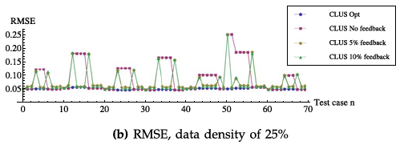
五、Evaluation
实验
协同反馈的影响：不同协同反馈数量的影响
结果：与无反馈策略相比，装配反馈策略显著提高了预测精度，此外，从图中可以看出，不组装反馈的策略对于假设负载的实际负载偏移量的测试用例会产生不太准确的预测，而包含反馈的策略会修正它们的预测。

Slide 46
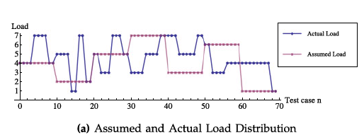
五、Evaluation
实验
协同反馈的影响：协同反馈时间窗口大小的影响
通过创建一个包含70个测试用例的专用测试套件来模拟实时预测，其中每个测试用例包含400个服务调用，其可靠性有待预测。在这个实验中，我们将数据密度设置为25%，我们选择使用10%反馈的反馈百分比策略。下图描述了测试用例的假定和实际的负载分布。
Notes:
在这个实验中，我们改变了收集协作反馈的时间窗口的大小。时间窗口的大小表示为获得反馈的测试用例的数量。例如，k个测试用例的时间窗口大小意味着以下k个测试用例的实际负载是根据之前k个测试用例收集的反馈来确定的。时间窗口大小简单地决定了基于装配反馈计算实际负载的频率。

Slide 47
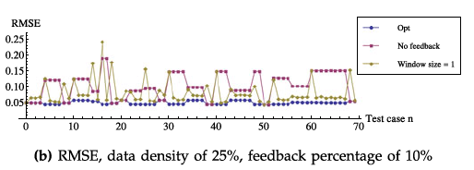
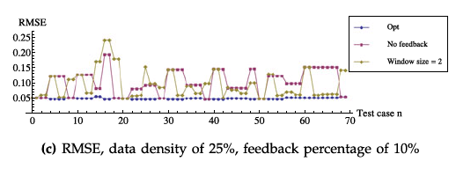
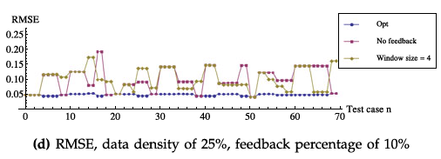
五、Evaluation
实验
协同反馈的影响：协同反馈时间窗口大小的影响
结果：设置了三种窗口大小分别为1，2 , 4
Notes:
从图中可以看出，实际负载变化的频率远大于计算负载的频率，而计算负载的频率是由时间窗口大小决定的。
评价结果表明，利用最新的协同反馈可以提高预测的准确性。然而，重要的是选择适当的时间窗口大小，在此期间收集反馈。在负载条件变化非常频繁的环境中，最好选择较短的时间窗口，而较长的时间窗口对于实际负载条件变化不那么频繁的环境更方便。

Slide 48
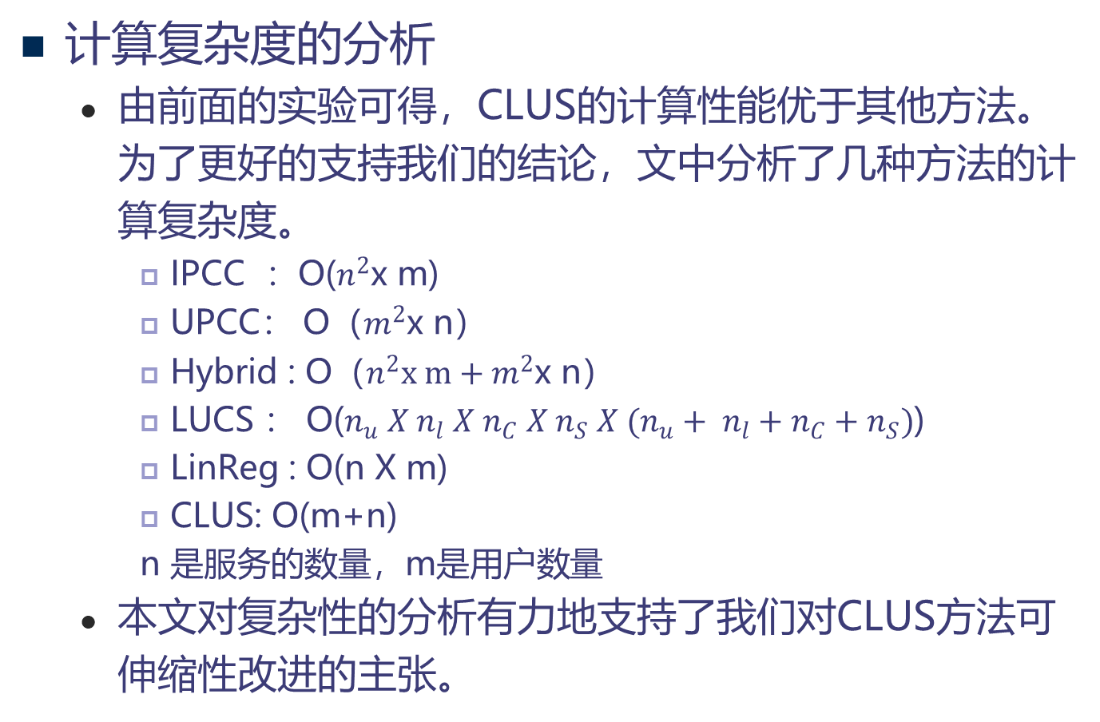
五、Evaluation
计算复杂度的分析
由前面的实验可得，CLUS的计算性能优于其他方法。为了更好的支持我们的结论，文中分析了几种方法的计算复杂度。
IPCC ：O($n^{2}$x m)
UPCC： O（$m^{2}$x n）
Hybrid : O（$n^{2}x m+m^{2}$x n）
LUCS ： O($n_{u} X n_{l} X n_{C} X n_{S} X (n_{u}+ n_{l}+n_{C}+n_{S})$)
LinReg : O(n X m)
CLUS: O(m+n)
n 是服务的数量，m是用户数量
本文对复杂性的分析有力地支持了我们对CLUS方法可伸缩性改进的主张。

Slide 49
六、总结
本文提出了两种新型的方法CLUS LinReg
用于提高预测精度
获得更高的可伸缩性。
提高预测精度
现有的方法隐式地只考虑预测的特定于用户和服务的参数。文中提出的方法在关注特定于用户和服务的参数之外还引入了特定于环境的参数，从而显著降低了RMSE。
在数据密度较高时，CLUS方法的性能最优(例如，它的RMSE比LUCS低17%)，在数据密度较低的时候，LUCS优于CLUS和LinReg，但是LinReg的RMSE比CLUS低21%。

Slide 50
六、总结
获得更高的可伸缩性
在可伸缩性方面，在CLUS方法中，使用K-means聚类算法，考虑相似用户和服务的可靠性性能，对其进行分组。这样，与其他几个方法相比，CLUS减少了至少两个数量级的执行时间。对于LinReg，需要计算的学习阶段只执行一次，之后可以进行快速预测。这使得LinReg特别适用于低数据密度，尽管LUCS实现了更高的精度。
额外的优点：灵活性
这体现在准确性和可伸缩性之间。增加CLUS中的簇数量和LinReg中的假设函数的复杂性以牺牲计算性能为代价，可以得到更精确的预测。

